Slide 1
企业资源计划（ERP）
http://www.whu.edu.cn/

Slide 2

6 ERP财务管理
6.1 财务管理部门职能和运营流程
6.2 总账管理
6.3 成本管理

Slide 3
6.1 财务管理部门职能和运营流程
财务管理部门职能
财务管理部门运营流程
传统财务处理财务会计方面中存在的问题
财务管理与其他部门的关系

Slide 4
财务管理基本概念
会计工作是经济工作的重要组成部分，财务管理是对会计工作、活动的统称，现代会计学把企业的会计分为:
财务会计（Financial accounting）
管理会计（Management accounting）

Slide 5
财务管理基本概念
财务会计
主要为企业外部提供财务信息的会计事务，其主要目的在于为企业外的利害关系集团和个人（国家、股东、领导部门等）提供全面反映企业财务状况、经营成果和财务状况变动的信息。
管理会计
管理会计主要为企业内部各级管理人员提供财务信息的会计事务。它是现代管理学的一个重要组成部分，其主要目的在于为企业内部各级管理部门和人员提供进行决策所需的各种经济信息。

Slide 6
财务会计与管理会计的区别
财务会计与管理会计的区别
财务会计和管理会计分别生成的财务会计信息(表现为对外的财务报告)和管理会计信息(表现为预测、计划、评估方案等)既互相配合、互相渗透又互相利用。特别是成本会计可以有机地把两者紧密地联系在一起。
例如，标准成本和作业成本，其成本数据的取得属于财务会计；而把它运用于控制和决策，则属于管理会计。所以财务会计和管理会计均有特定的目标和相应的处理程序和方法，从而形成不同的系统结构。

Slide 7
表6-1 财务会计和管理会计的区别图
对比项 | 财务会计 | 管理会计
服务对象 | 向企业外部利益关系相关者提供信息 | 向企业内部经营管理提供信息
工作性质 | 面向过去的“报告型会计” | 面向未来的“经营型会计”
范围目的 | 生成企业整体经营状况的财务报表，高度综合、全面，但详细程度不足以完全满足决策需要 | 生成部分的或有特定目的的财务报表，综合或详细程度可依计划、控制与决策需要而定
时间跨度 | 提供规定时期的信息（如年、月、季）报告业已发生的经营情况 | 提供信息的时间范围有伸缩性（如几小时到数年），包括历史数据分析和计划预测信息
约束规范 | 遵照外部强制的会计准则、往往只需运用简单算术方法，遵循固定的会计循环程序 | 适用方法灵活多样，工作程序性较差。形式自由，以满足经营管理分析要求为准

Slide 8
企业财务管理的职能
财务会计职能
一个好的财务会计系统其目的是为企业提供广泛的控制和进行战略决策所需的综合财务信息。ERP系统中的财务会计模块为具有多个分公司、多种语言、多种货币环境、多种会计规则的国际性公司提供了综合的财务数据的追踪能力。
财务会计满足的是企业外部报告需求（如资产负债表、损益表等）和日常的业务处理，不同的公司根据自己不同的需求。

Slide 9
企业财务管理的职能
财务会计主要包括：
总账管理
应收账与应付账管理
固定资产管理
法定合并
现金管理

Slide 10
总账管理
总账会计：
主要是处理记账凭证输入、复核、登记账簿、输出日记账，一般明细账及总分类账、编制会计报表等工作，它是会计核算的核心部分，支撑和统帅其它各部分。为了适应企业集团会计核算的需求，还提供了合并报表的功能。

Slide 11
应收账管理
应收账款：
企业由于销售商品或提供服务而产生的应当向客户收取的款项。是企业因销售商品、材料、物资或供应劳务的等业务向客户收取的账款，一般应设有应收账账户。应收账可以按不同货币和不同客户设立账户
应收账的职能：
①用来进行应收款的核算。
②对客户往来账的管理，对于那些比较复杂的销售业务，比较复杂的应收款的核算，需要跟踪其每一笔业务的收款情况。

Slide 12
应付账管理
应付账款
企业由于采购，委外加工而向供应商或外协单位产生的应付款项。应付账款记录和管理供应商的核算资料， 对所有供应商的财会数据进行管理并成为采购管理一部分，它是与采购部门紧密相连成的一个不可分割的部分。
应付账主要处理从发票审核、批准、支付直到检查和对账业务。
应付账款有三个来源
①采购验收所产生的应付货款；
②是委外验收所产生的应付加工费，或者是与验收相关的费用(例如由供应商垫付的运输费用等)；
③在应付账款中直接记入的各种其他应付账款。

Slide 13
固定资产管理
固定资产会计
管理企业的固定资产，对固定资产的增减变动以及折旧的计提和分配进行核算。在财务会计系统中，它是资产核算总账处理的一项子账目，为资产转换提供了详细的信息。其最显著的特点是提供了遵守当地司法规定的折旧计算，支持从资产购买到资产报废整个资产循环过程中的折旧估价和利息计算，并且与项目管理相结合，进行资本资产的管理。
固定资产折旧
折旧方法有多种，每月折旧的运行能够准确针对资本化的固定资产计提折旧。折旧记账在更新资产明细的同时更新总账。提供折旧模拟和计划功能，便于对未来月份或年度折旧费用的发生情况进行准确和及时的预测。

Slide 14
法定合并
与单独的企业财务报表相比，合并财务报表已经显得日益重要。合并财务报表需要有效的与分公司的数据进行合并。不只是进行简单的相加，合并后的报表应当反映对资产、应收账款、债务、利润和销售收入进行重新分类、评估和合并。利用不同的计算方法，企业可以规划出适合自身需要的平衡策略。
依法合并这一子系统与财务会计系统紧密相连，允许从单个报表到合并报表进行直接数据转换，这减轻了工作负担，减少了数据的整体错误。此外，合并财务报表要合法，依法合并模块允许企业建立多角度的合并数据，根据这些多视角的数据，企业可以制定出在法律范围内的财务报表。

Slide 15
现金管理
现金管理
是一个广义的含义，它包括对硬币、纸币、支票、汇票和银行存款管理。现金在会计业务中占有及其重要的地位，因此必须防止现金损失，保证账款相符，保证正常经营和日常支付，以及合理使用现金。现金管理模的主要内容是对现金流的控制以及零用现金和银行存款的核算。
现金收入控制：销售现金收入和应收账的回收。
现金支出控制：主要是对支票和付款单的控制，以及现金支出的会计处理，购货、退货、折扣的核算。
零用现金及银行存款核算：主要是对账处理，将现金日记账的余额与现金库存金额进行核对，将银行存款日记账的余额定期同银行对账单的结存数进行核对。
现金管理主要职能：
包括票据管理和打印、付款维护、银行存款清单打印、付款查询、银行查询、支票查询和现金有关功能。

Slide 16
企业财务管理职能
管理会计职能包括：
管理会计主要包括成本管理、资金管理、预算管理、责任中心、项目管理、财务分析、专家分析等，同时支持集团财务的应用。
管理会计为企业提供了有效的成本和收入控制功能。管理会计覆盖管理控制的所有方面，它提供一系列工具满足企业管理所需要的财务和经营信息。管理会计为企业决策提供数据和信息，并且协调、监控和优化企业的内部管理。它与企业的管理目标和管理模型紧密相关

Slide 17
管理会计一般包含以下几个部分 ：
成本和收入要素会计
管理费用控制
产品成本控制
收益管理

Slide 18
成本和收入要素会计
成本和收入要素会计详细表示发生了哪些成本和收入。它基于权责发生制对差异和附加成本进行评估。通过成本要素会计，管理会计和财务会计实现了同步和一致。

Slide 19
管理费用控制
管理费用控制的目标在于收集那些不能直接分配给产品和服务的成本，并根据它们发生的原因尽可能地进行分配。
成本中心会计
用于确定成本产生于组织内何处，主要包括支持标准成本的确定、标准成本与实际成本之间的差异对比、成本报告与分析等。通过创建或者分配成本要素到成本中心，不仅可以实现成本控制，而且可以为其他的控制管理（如成本对象会计）提供数据。还可以运用多种成本分配的方法将指定成本中心的成本费用分摊给其他成本对象。
内部订单会计
用来在给定的期间，或者执行一项工作，或者长期监控某项特定费用中间成本。内部订单独立于成本中心结构之外，可以用于计划和实际成本。使用内部订单，可以更详细地控制成本中心。内部订单也可以用来预算、监控以及分析实际任务的费用。
作业成本会计
不同于面向责任和功能的成本中心会计，作业成本法为涉及几个成本中心的作业输出提供了交易和跨功能的方法。通过成本动因分配流程数量，而不是采用间接成本计算，作业成本法中成本分摊是基于价值链的来源而进行的，作业成本法对于产品成本中间接成本计算更加准确。

Slide 20
产品成本控制
产品成本控制的目标是收集产品和服务的成本，并将它们结算到财务会计，或者获利能力分析，或者销售会计中。产品成本控制用来确定产品的制造成本或是提供服务的成本。
产品成本计划
制造成本是在产品成本估算中进行计划的，这种计划制造成本既用于对存货管理部件中的仓库存货进行计价，又用于对获利分析部件中的售货进行计价。
成本控制对象
它可以监控制造订单。与供应链集成，产生了数量流，该数量流提供了实际成本对象的可用信息，从而随时可以进行成本计算。后续的计算用来确定和分析实际制造成本和计划成本的差异，其中计划成本产生自产品成本估价运算。
实际成本核算
利用产品成本控制和成本对象控制部件进行传统标准成本会计核算。

Slide 21
收益管理
收益管理关注的是企业的实际损益，它可以从两个方面来衡量：通过外部市场的细分来考核——获利能力分析；以及通过内部责任单位来考核——利润中心会计。
获利能力分析。
提供按照外部市场细分的损益结果。它提供多维度的、可追溯的、灵活的分析报表。获利能力分析信息在许多方面支持企业的重要决策，如决定价格、选择客户、开发条件和选择分销渠道等等。
利润中心会计。
关注企业内部那些创造利润的组织单位的损益状况。通过ERP系统中的管理会计模块可以察看企业内外价值流的流动情况，可以方便地查询企业的成本构成和各种影响因素，帮助管理者分辨出可降低成本的高价值活动，并提供管理决策依据。管理会计通过制定标准、预算、差异分析和绩效衡量的方法进行经营管理，解释经营结果。

Slide 22
财务管理部门运营流程
企业经营活动的循环
“会计凭证—会计分类账—财务报表”的会计循环

Slide 23
企业经营活动的循环
企业是以赢利为目的的经济组织，它的全部活动就是利用所占有的资源来获得最大的回报。为了达到这样的目的，企业先要获得所需要的资本，资本来源于所有者的投资以及向债权人的举债。
在获得了所需的资本以后，企业会利用这些资本采购所需的设备和原材料，因为要向供应商支付现金(包括银行存款)，或者形成应付账款，在以后用现金偿还。还要雇佣人力，为此需要向员工支付工资。这个过程是周而复始、不断重复的，累而构成一个循环，即应付款循环。
企业利用购入的设备、原材料和雇用的人力资源来生产产品，这个过程是一边消耗资源，一边形成产品的过程。这个过程是周而复始的循程，即生产循环。企业生产出产品后，要想方设法把它们卖出去，以获得赢利。企业卖出产品会涉及到现金形成应收账款，以后以现金的形式收回。这也是一个不断循环的销售收款循环。企业的全部经营活动就是这几个循环不断重复，它们又形成了大循环称之为企业的经营活动的循环。

Slide 24
“会计凭证—会计分类账—财务报表”的会计循环
企业的经营活动离不开财务管理活动。企业的财务管理活动和企业的经营活动融合在企业的财务管理活动构成一个“会计凭证—会计分类账—财务报表”的会计循环。
ERP系统财务管理的功能就是这个循环的模拟。为了解ERP系统财务管理的功能，就要先了解财务管理的“会计凭证—会计分类账—财务报表”的会计循环。

Slide 25
“会计凭证—会计分类账—财务报表”的会计循环
在企业的经营活动中，每一项经济业务都必须有原始凭证。原始凭证审核无误则可作为编制记账凭证的依据，然后根据记账凭证将经济业务活动记入相应的账目。虽然通过所有的账目已经记录了所有经济业务的发生和完成情况，但是还不能直观地从中获取有关的信息，来满足投资者、债权人、银行、供应商等企业外部的利害关系集团和个人以及企业管理者了解企业财务状况、经营成果和经济效益需求。为此，必须编制财务报告。为了改善企业的经营状况，还要进行财务分析。

Slide 26
“会计凭证—会计分类账—财务报表”的会计循环
会计凭证
会计凭证的收集、制作和管理是财务管理工作的重要内容。凭证分为原始凭证和记账凭证。
根据凭证记账
分为记账，对账，结账。
财务报告
财务报告是会计核算工作的结果，是反映会计主体财务状况、经营成果和财务状况变动情况的书面文件，也是会计部门提供会计信息的重要手段。因此，财务报表必须数字真实、计算准确、内容完整、编报及时。
财务分析
财务分析的对象是财务报表，主要是资产负债表和损益表。从这两种财务报表中着重分析公司的收益性、安全性、成长性和周转性4个方面的内容。

Slide 27
传统财务处理财务会计方面中存在的问题
传统财务管理中存在的问题
ERP中的财务管理

Slide 28
传统财务管理中存在的问题
在整个财务活动中以下几个环节容易出现问题：
生成财务报告
提供有用预测
信息共享
企业信用管理等方面

Slide 29
传统财务管理中存在的问题
企业的手工财务处理具有以下不足：
日常手工劳动强度大，期末需要生产各种财务报表时，工作量更加繁重和复杂。
不能提供实时的信息报告
企业信息不能充分共享
信息报告的形式比较单一，一般仅仅是“资产负债表”、“损益表”、“现金流量表”以及日常的各种账簿，而这些对于企业的决策者来说所提供的信息量就十分的少。
在企业中，“三流”（即物流、资金流、信息流）的表现完全隐蔽在凭证的传递上，并且信息流的表现不明显，工作人员需要费很大的力气才可以追溯一个数据报表上的数据来源。这样的结果不利于对信息的管理。

Slide 30
ERP中的财务管理
ERP系统中销售、物料、生产计划与控制及人力资源各子系统的交易数据成为成本会计、应收／应付账款和总账会计的一部分，会计凭证就可以自动生成，会计人员就不必逐一按照原始凭证以人工认定来开立会计凭证。生成会计凭证的来源，即各模块的交易资料。
集成化的系统中，各企业活动都以交易数据形式被输入计算机，并和财务系统相连接，被充分而详实地表达在财务报表中，使得传统手工作业下的各种资料的不连贯、疏漏、错误等都可以完全避免。
Notes:
当ERP系统中销售、物料、生产计划与控制及人力资源各子系统都应用到一定程度时，这些子系统的交易数据，都自然地成为成本会计、应收／应付账款和总账会计的一部分，而各交易资料如果都能明确定义其对应的会计分录，会计凭证自然就可以自动生成，会计人员就不必逐一按照原始凭证以人工认定来开立会计凭证。生成会计凭证的来源，即各模块的交易资料，可以随时和凭证一一对应，即可以任选一方，而查出其对应的另一方数据，以供会计人员或其他人员查核。
各子系统和财务系统集成以后，所有各子系统都成为总账会计的一部分。总账会计不再局限于传统的观念，即将各子系统的原始凭证视为是会计凭证，对输入的任何交易资料，都不得任意涂改，输入错误时，只能以调整方式将其修正为符合实际的状况，并保留所有的调整记录。集成化的系统中，各企业活动都以交易数据形式被输入计算机，并和财务系统相连接，被充分而详实地表达在财务报表中，使得传统手工作业下的各种资料的不连贯、疏漏、错误等都可以完全避免。

Slide 31
ERP中的财务管理
由于ERP的财务管理实现了财务业务的同步管理，彻底改变了财务管理的工作效率，真正发挥出财务管理对于企业经营运作的重要指导作用。
Notes:
由于ERP的财务管理使得整个企业的财务工作效率彻底改变，或许给财务管理的影响是最为直接的。通过各个业务系统的信息共享，实现了财务业务的同步管理，才能彻底改变了财务管理的工作效率，真正发挥出财务管理对于企业经营运作的重要指导作用。

Slide 32
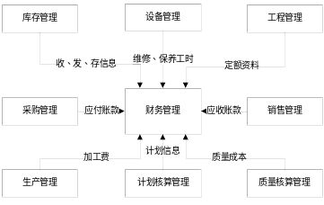
财务管理与其他部门的关系
Notes:
1.采购管理。采购管理要向财务部门传递的信息有采购订单（其中包括采购数量、价格、可以形成用款计划、注意核对和监控采购价格）、采购发票、采购收货单、采购费用等，在采购发票、采购收货单之后就在财务部门里面形成应付款项（凭证）、材料采购账(材料在途账)、原材料账。并自动计算材料价格（平均价格等）、材料成本。
2.销售管理。销售管理向财务部门传递的信息有：销售合同（数量、价格）、销售发票、合同出货、销售费用等。这些形成了应收款账（凭证）、销售收入账和销售成本等。
3. 库存管理。库存管理向财务部门传递的信息有：出入库单据、盘点数据、主要形成材料、半成品、成品的数量账、金额账。
4. 工程管理。工程管理向财务部门传递的信息主要是：标准工时（台时）定额成本，可以用于成本核算、分析。
5. 生产管理。生产子系统可向财务系统传递的数据有：在制品、加工工时、台时与产量记录，主要用于成本核算和分析，同时可用于人工工资计算。
6. 质量管理。质量管理向财务部门传递信息有：废品数、质量检验工时和台时等，主要用于产品质量成本核算与分析，并可以用于人工工资计算。
7. 计划管理。计划管理向财务部门传递的信息有物品的投入产出计划（数量、时间），可用于财务预算管理。
8. 设备管理。设备管理向财务部门传递的信息有：设备维修、保养数据，形成相关费用。
9. 人力资源管理。人力资源管理向财务部门传递的信息有：工资级别、工资计算方法、奖励等，主要用于计算员工工资。

Slide 33
6.2 总账管理
总账是企业所有业务交易的完整记录，它是各种账户的中心，并实时更新数据。任何一个实际发生的交易都可以在任何时候通过显示原始凭证、行项目和不同层次的交易数据进行检查。总账会计的核心任务是提供企业会计核算的一个全貌，它记录企业所发生的所有业务交易（包括首次记账和来自内部结算的记账）。

Slide 34
总账管理
总账账务处理的内容
总账账务处理流程

Slide 35
总账账务处理的内容
总账是会计核算的核心部分，贯穿了资金流动过程中的各个环节。因此，总账的内容包含了会计程序的全过程。企业在生产经营过程中的会计程序是周而复始不断循环的，这种会计循环处理的业务内容流程如图6-2所示。
账务处理业务以货币为主要计量单位，对经济活动连续、系统和全面地记录、记账、算账及报账。

Slide 36
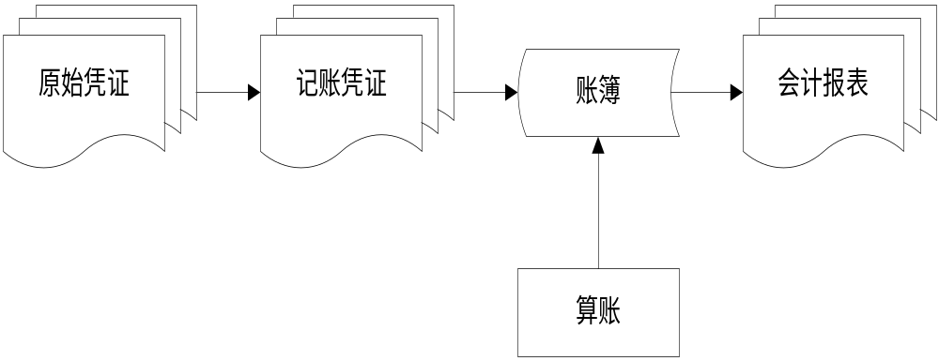
图6-2 账务处理内容图
Notes:
原始凭证分为外来原始凭证与自制原始凭证。
记账凭证按照反映的业务内容分为收款凭证、付款凭证与转账凭证。
登记账簿以凭证为依据，按照时间的顺序，既要记入总账，又要记入明细账，有的还有记入辅助账。
对账和结账。为了保证账簿记录会计报表数字真实可靠，将各种账簿的记录及有关实物核对清楚，做到账证相符、账账相符、账实相符，定期对账与进行财产清查。
编制会计报表。会计报表是为了定期总括反映经济活动与财务收支情况、考核计划与预算执行结果的一种报表。如财务三大报表：资产负债表、损益表、财务状况变动表。

Slide 37
总账账务处理流程
根据原始凭证或原始凭证汇总表编制记账凭证。
编制转账凭证。
根据收款和付款凭证登记现金日记账和银行存款日记账，并登记有关的明细账与辅助账。根据转账凭证登记有关的明细账与辅助账。
根据记账凭证编制科目汇总表，由科目汇总表登记总账（小型企业可能在登记明细账的同时就登记总账）。
月末进行银行对账。
定期（或需要时）进行轧账，即核对总账与明细账、日记账是否一致，
月末进行结账处理。
根据总账、明细账、相关资料编制会计报表。

Slide 38
6.3 成本管理
成本管理是企业管理中非常重要的环节，是衡量企业技术和管理水平的重要指标。
企业要使自己产品占领市场，就必须对其成本进行控制，否则就会失去市场竞争力，从而影响到企业的生存和发展。
成本的控制是每个企业十分关心的事情。企业通过对成本的计划、控制和分析，来优化资源的利用，降低成本，提高效益。
ERP为企业的成本管理提供了工具。把财务和成本管理纳入到系统中来。

Slide 39
成本管理
企业成本的构成
成本差异与成本控制

Slide 40
企业成本的构成
企业总成本的构成如图6-4所示，可分为产品成本和经营费用两大部分，这两大部分又可以进一步细分。

Slide 41
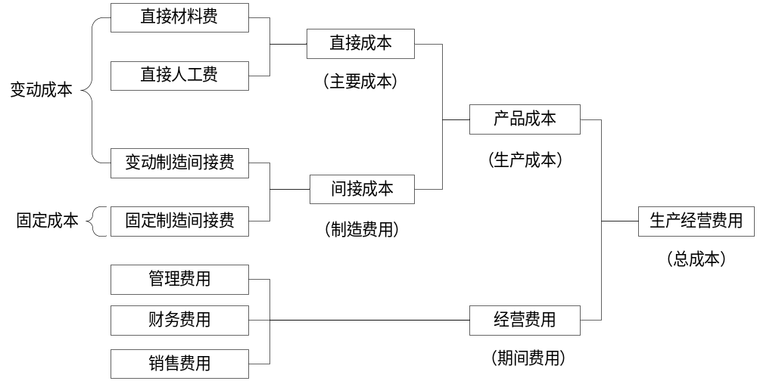
图6-4企业成本的构成

Slide 42
企业成本的构成
产品成本是工业企业为生产产品和提供劳务而发生的产品生产费用。
产品成本按计入产品成本的方法可分为：
①直接成本。是指为了生产某种产品而发生的、可以根据原始凭证直接计入该种产品成本的生产费用。直接成本包括直接材料费和直接人工费。直接材料费是指直接用产品生产、构成产品主要实体的原料及主要原料，包括原材料、辅助材料、备品配件、外购半成品、燃料、动力、包装物及其他直接材料等。直接人工费是指企业直接从事产品生产人员的工资、奖金、津贴和补贴。
②间接成本。是指为生产几种产品共同发生的，不能根据原始凭证直接计入某种产品成本，而需要采用适当分配方法分配计入各种产品的生产费用。如企业以各生产单位、车间为组织管理生产而需要发生的各项费用：管理人员工资、职工福利费、房屋和机器设备折旧、修理费、水电费、办公费、差旅费及其他费用。这些费用归为制造费用。
产品成本按其与产品产量的关系可分为：
①变动成本。是指费用总额与产品产量有直接比例关系，随产品产量的增减而变动的费用。就单件产品的成本而言，单件产品的成本则是不变的。
②固定成本。是指在一定的产量范围内，其总额不受产量增减变动的影响而固定不变的成本。但就单件产品中的固定成本而言，则是与产量成反比例增减变动关系的。

Slide 43
经营成本又称期间费用，是指企业行政管理部门组织和管理生产、销售产品、提供劳务等所发生的各项费用。这类费用因与制造产品和提供劳务没有直接联系，因而不计入产品成本，也不构成成本项目。经营成本包括以下三项费用：
  管理费用。指企业行政管理部门为管理和组织生产经营活动发生的各项费用、董事会、业务招待费和坏账损失等。
  财务费用。指企业为筹集资金而发生的各项费用，如利息净支出、汇兑净损失、调剂外汇手续费和金融机构手续费。
  销售费用。指企业在销售产品、自制半成品和提供劳务等过程中发生的各项费用，包括设置销售机构开支的各项经费，如运输费、装卸费、包装费、销售部门人员的工资、职工福利费、差旅费、办公费、折旧费、修理费及其他费用。

Slide 44
产品成本的计算
产品成本的计算工作大致可以划分为以下几项工作：
确定成本计算对象
确定成本计算期
核算材料实际成本
归集和分配各项生产费用
在产成品和在制品之间分配产品成本
Notes:
成本计算对象是为计算产品成本确定的轨迹生产费用的各个对象，及成本的承担者。 确定成本计算对象是设置产品成本明细账，分配生产费用和计算产品成本的前提。
成本计算期是计算成本时生产费用计入产品成本所规定的起止日期，即每次计算产品成本的时间。

Slide 45
在产成品和在制品之间分配产品成本
最常用的是约当产量比例法，即将月末在制品实际数量按完工程度折算为完工产品数量，将本月所汇集的全部生产费用按照完工产品的数量和月末在制品的约当产量的比例进行分配。
某工序在制品完工率 =（前面各个工序时间定额之和+本工序工时定额*50%）/产品工时定额
某工序在制品约当产量 = 本工序在制品数量*本工序在制品完成率
单位产品成本数=（u而出在制品实际成本+本月发生的生产费用）/（完工产品数量+月末在制品约当产量）
月末在制品实际成本=月末在制品约当产量*单位产品成本数

Slide 46
作业成本法 ---资源
把资源作为成本计算的对象，要在价值形成的最初形态上反映被最终产品吸纳的有意义的消耗价值，把无用消耗单独汇集为不增值作业价值。
成本计算要处理两个方面的问题：
把有用消耗的资源价值分解到作业中去
区别消耗资源的作业状况，看资源如何被消耗，找到资源消耗的动因，按资源动因把资源耗费价值分别分解计入吸纳这些资源的不同作业中去。
资源包括：
  货币资源， 材料资源（对象资源），人力资源和动力资源（手段资源）

Slide 47
作业成本法 ---作业
作业是企业为生产产品或提供劳务而进行的某项生产经营活动或某道工序，它时与产成品的特性无关的重复执行的标准化方法或技术。
作业是成本分配的第一对象。
资源消耗是成本被汇集到各作业的原因，作业是汇集资源消耗的对象。
作业消耗资源，产品消耗作业，每一项作业的完成都需要消耗一定的资源，同时又有一定的价值量和产出转移到下一个作业。

Slide 48
作业成本法 --- 成本动因
成本动因是引起成本发生的因素。可分为：资源动因，作业动因。
资源动因是资源被各种作业消耗的方式和原因，反映了作业中心对资源的消耗情况，是资源成本分配到作业中心的标准。
作业动因是作业中心的成本分配到产品或劳务的标准，是将资源消耗与最终产出相连接的中介，反映产品消耗作业的情况。

Slide 49
作业成本法的优缺点
优点
以“作业”为中心，追踪成本发生的前因后果，形成了以作业为核心的成本核算对象体系。通过作业成本的确认，计量，及时为尽可能消除“不增加价值的作业”，改进“可增加价值的作业” 提供有用的成本信息。
局限性
成本动因选择具有主观性，若选择不合适会引起成本信息的失真。
实施成本高，增加了财会工作量，需要更多数据信息的支持。
调整的产品结构后必须重新对作业进行划分，增加了该方法的耗费。

Slide 50
成本差异与成本控制
成本差异
成本日常控制与管理

Slide 51
（1）成本差异
是实际成本与标准成本之间的差异，成本差异分析是ERP成本管理的重要内容。成本分析主要是对成本差异进行分析。
直接材料成本差异
=实际用量*实际价格-标准用量*标准价格
原因：（采购价格和运输费的改变为价差原因，材料报废或损耗，材料利用率的变化为量差原因。）
直接人工成本差异
=工人实际出勤工时*实际工资率-标准工时*标准工资率
原因（工作中心和工人等级或工资变动设备故障、工作效率等变化导致）
制造费差异
=实际工时*实际制造费率-标准工时*标准制造费率
原因：（制造费率的差异、工作效率变化，资源不足等）

Slide 52
（2）成本日常控制与管理
企业的生产制造过程是动态的，成本的产生过程也是动态的。随着生产制造过程的进行，成本按照实际发生情况计算并累加。发生的费用从一个账户转移到另一个账户，各种成本数据也随之产生，有关人员要及时记录各种数据、参数、金额及标准等信息。这样就可以在掌握生产计划的同时也掌握有关的成本与会计数据，并可随时根据成本中执行的情况，加以必要的控制和调整。

Slide 53
Thank You !
http://www.whu.edu.cn/

